Slide 1

Ставропольский государственный аграрный университет
«Безопасность работ при эксплуатации и ремонте оборудования электрических подстанций и сетей»
ДОЦЕНТ КАФЕДРЫ «ЭЛЕКТРОСНАБЖЕНИЕ
И ЭКСПЛУАТАЦИЯ
ЭЛЕКТРООБОРУДОВАНИЯ» ПРИВАЛОВ ЕВГЕНИЙ ЕВГРАФОВИЧ

Slide 2
Ставропольский государственный аграрный университет
Раздел 1.
«Обеспечение безопасного производства плановых и аварийных работ в электрических установках и сетях»

Slide 3
Ставропольский государственный аграрный университет
Тема 1.3
Правила безопасного производства отдельных видов работ в электроустановках и электрических сетях.

Slide 4
Ставропольский государственный аграрный университет
Практическое занятие № 2
Охрана труда при обходах и осмотрах воздушных линий.

Slide 5
Ставропольский государственный аграрный университет
Учебные цели
1. Изучить охрану труда при обходах и осмотрах воздушных линий.

Slide 6
Ставропольский государственный аграрный университет
Учебные вопросы.
Охрана труда при обходах и осмотрах воздушных линий.

Slide 7
Ставропольский государственный аграрный университет
Учебная литература.
1. Правила охраны труда при эксплуатации электроустановок (ПОТЭУ). М: НОРМАТИКА, 2020. - 238с.

Slide 8


Slide 9
Ставропольский государственный аграрный университет
1. Охрана труда при обходах и осмотрах воздушных линий.

Slide 10
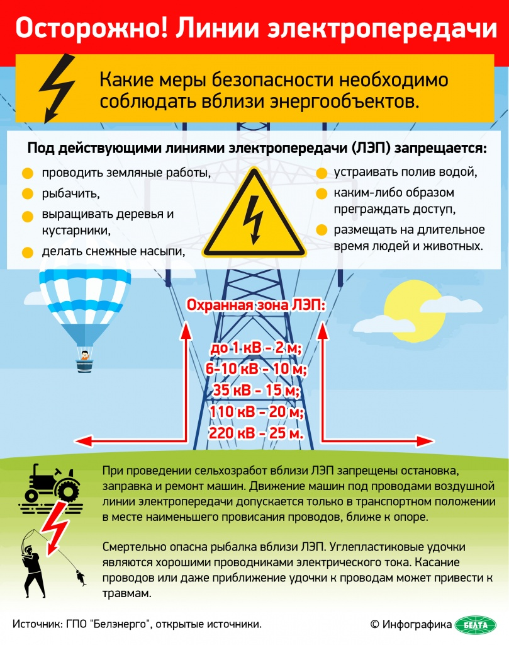

Slide 11
Ставропольский государственный аграрный университет
1. Во время осмотра ВЛ запрещается выполнять восстановительные, ремонтные работы, подниматься на опору и ее конструктивные элементы. Подъем на опору разрешается при верховом осмотре. Провести целевой инструктаж.

Slide 12
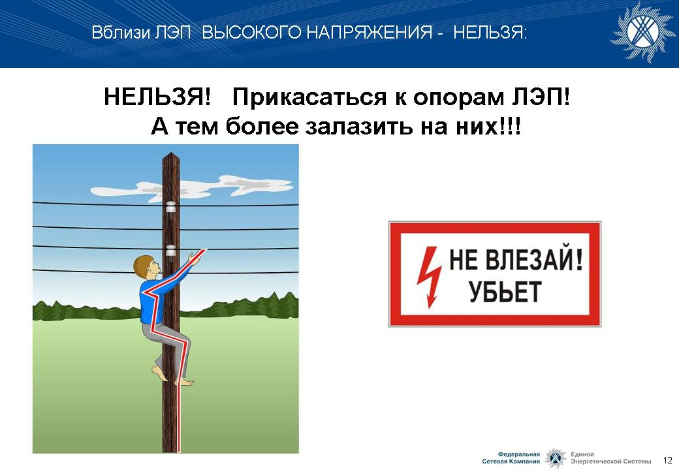

Slide 13
Ставропольский государственный аграрный университет
2. Осмотр выполняют не менее двух работников со II группой.
1. В труднопроходимой местности (болота, водные преграды, горы).
2. В условиях неблагоприятной погоды (дождь, снегопад,).
3. В темное время суток.

Slide 14
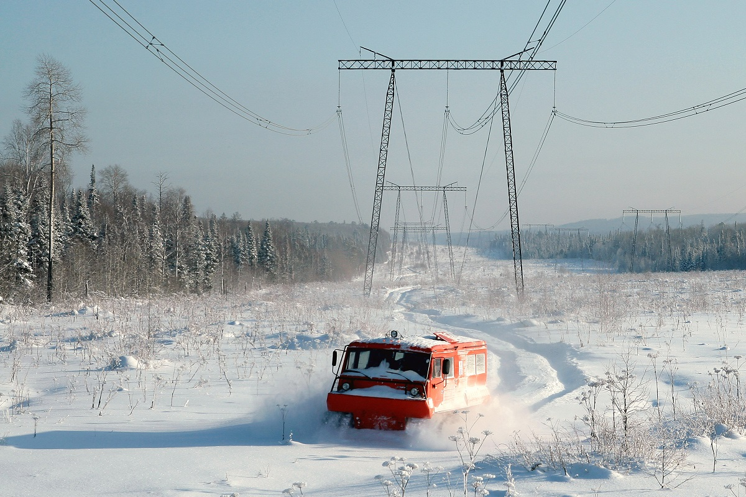

Slide 15
Ставропольский государственный аграрный университет
4. В остальных случаях осматривать ВЛ имеет право один работник, имеющий группу II.
5. При проведении обходов должна быть обеспечена связь с диспетчером.

Slide 16
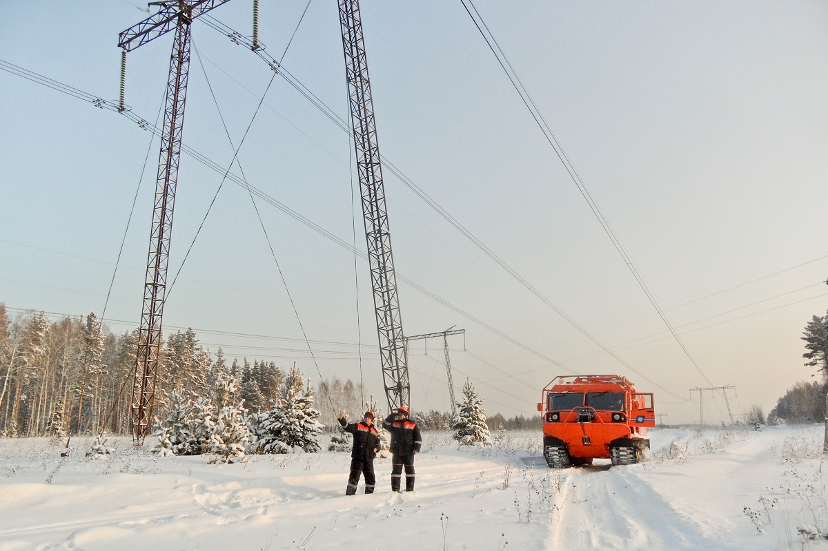

Slide 17
Ставропольский государственный аграрный университет
Не разрешается идти под проводами в темное время суток.
6. При поиске повреждений осматривающие должны иметь при себе предупреждающие знаки или плакаты.

Slide 18
Ставропольский государственный аграрный университет
Запрещается приближаться на расстояние менее 8 м.
1. К лежащему на земле проводу выше 1000В.
2. К ж.б. опорам 6-35 кВ под напряжением, при наличии признаков протекания тока замыкания на землю.

Slide 19
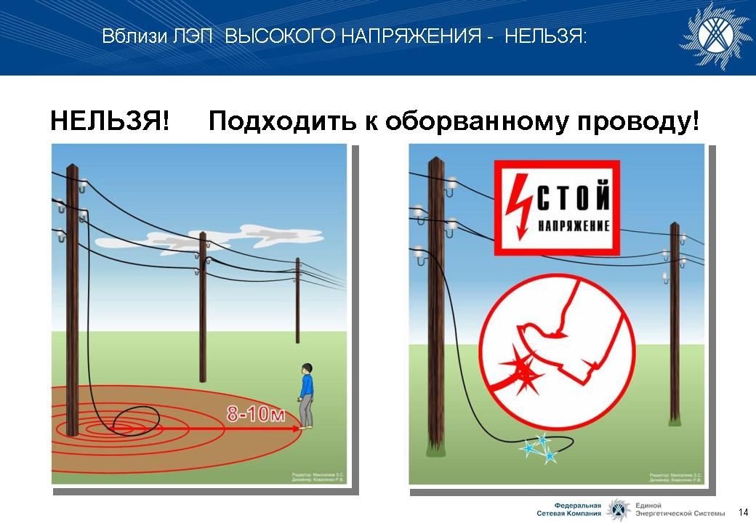

Slide 20
Ставропольский государственный аграрный университет
Признаки протекания тока.
1. Повреждение изоляторов.
2. Прикосновение провода ВЛ к телу опоры.
3. Испарение влаги из почвы.
4. Возникновение дуги на стойках и в местах заделки опоры в грунт.

Slide 21
Ставропольский государственный аграрный университет
В этих случаях вблизи провода или опоры следует.
1. Организовать охрану у места замыкания (люди и животные).
2. Установить по возможности предупреждающие знаки или плакаты.
3. Сообщить владельцу ВЛ.

Slide 22
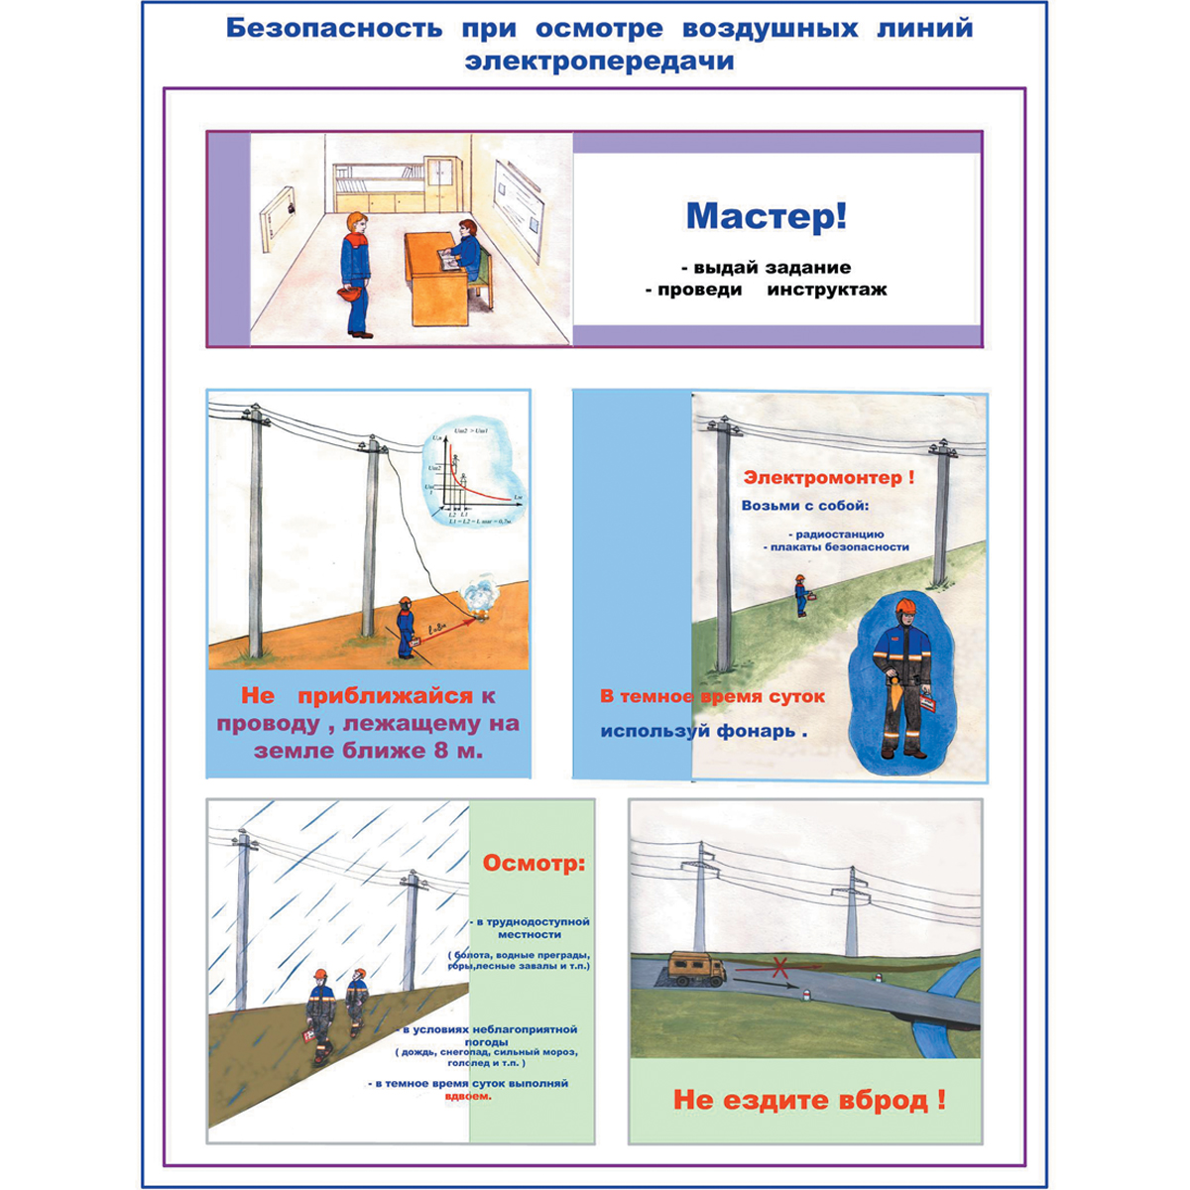

Slide 23
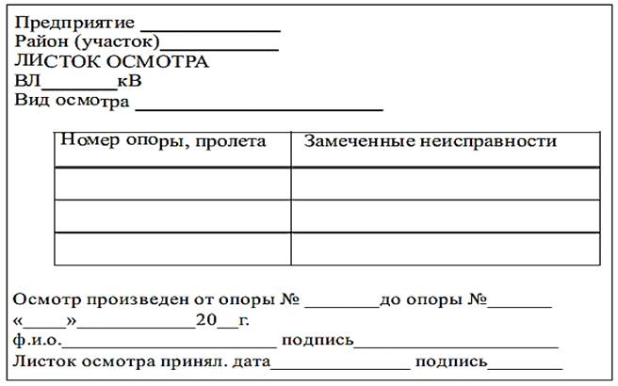

Slide 24
Ставропольский государственный аграрный университет
Заключение.
Технические мероприятия, обеспечивающие безопасность работ со снятием напряжения, выполняют только в указанном порядке.

